Slide 1
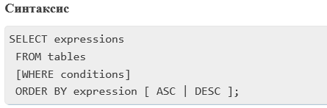
ORDER BY оператор
SQL ORDER BY сөйлемі SELECT сұранысының нәтижелер жиынтығының жазбаларын сұрыптау үшін қолданылады.

Slide 2
Параметрлер немесе аргументтер
алғыңыз келетін бағандар немесе есептеулер.
деректерді жүктегіңіз келетін кестелер. FROM сөйлемінен кейін кем дегенде бір кесте көрсетілуі керек.
Қосымша. Жазбаларды таңдау үшін орындалатын шарттар.
өрнектердің нәтижелер жиынын өсу ретімен сұрыптайды. Бұл әдепкі параметр.
өрнектердің нәтижелер жиынтығын кему ретімен сұрыптайды.

Slide 3


Мысалдар ASC / DESC жоқ сұрыптау
Бұл SQL ORDER BY мысалы мысал бойынша жеткізушіге сұрыпталған барлық жазбаларды өсу ретімен қайтарады және келесі SQL ORDER BY сұранысына тең болады:
Көптеген бағдарламашылар өсу ретімен сұрыптау кезінде ASC параметрін көрсетпейді.

Slide 4

Пример сортировки в порядке убывания
Алынған деректер жиынтығын кему ретімен сұрыптау кезінде сіз DESC-ді ORDER BY-де келесідей қолданасыз:
Бұл SQL ORDER BY мысалы мысал бойынша жеткізушілердің кемуі бойынша сұрыпталған барлық жазбаларды қайтарады.

Slide 5
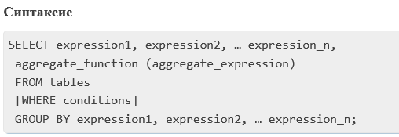
GROUP BY операторы
SQL GROUP BY сөйлемі SELECT кезінде бірнеше жазбалар бойынша мәліметтер жинау және бір немесе бірнеше бағанның нәтижелерін топтау үшін қолданыла алады.

Slide 6

Параметрлер немесе аргументтер
expression1, expression2, … expression_n- бұл aggregate_function функциясының құрамына кірмейтін және SQL операторының соңында GROUP BY сөйлеміне қосылуы керек өрнектер.
aggregate_function - SUM, COUNT, MIN, MAX немесе AVG функциялары сияқты функция.
aggregate_expression - aggregate_function функциясында қолданылатын баған немесе өрнек.

Slide 7

Мысал - SUM функциясын қолдану
SQL SUM функциясын қолданатын SQL GROUP BY сұранысының мысалын қарастырайық.
Бұл GROUP BY мысалы total sales бойынша бөлшектер кестесінде бөлім бойынша жалпы сатылымды алу үшін SUM функциясын қолданады.
SQL SELECT сөйлемінде біз SUM функциясының құрамына кірмейтін бір department бағанын келтірдік. Department өрісі GROUP BY тармағында көрсетілуі керек.

Slide 8
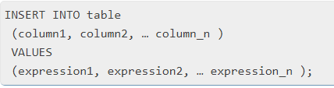
INSERT
Oracle INSERT операторы Oracle кестесіне бір жазбаны немесе бірнеше жазбаны енгізу үшін қолданылады.
Синтаксистар
VALUES кілт сөзін пайдаланып бір жазбаны енгізу кезінде INSERT операторының Oracle синтаксисі:
Немесе SELECT операторының көмегімен бірнеше жазбаларды енгізу кезінде INSERT операторының Oracle синтаксисі:

Slide 9
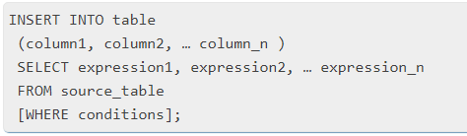

Slide 10

VALUES кілт сөзін қолдану мысалдары
Oracle INSERT сұранысын құрудың ең қарапайым тәсілі - VALUES кілт сөзі.
Бұл Oracle INSERT жеткізушілер кестесіне жалғыз жазбаны енгізеді. Бұл жаңа жазбада жеткізуші_ид 5000 және жеткізушінің аты-жөні 'Nike' болады.

Slide 11
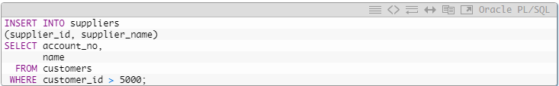
SELECT таңдау мысалы
Сонымен қатар, SELECT операторының көмегімен неғұрлым күрделі Oracle INSERT сөйлемдерін құруға болады.
INSERT сөйлемінің ішіне SELECT орналастыру арқылы сіз бірнеше кірістіруді жылдам орындай аласыз.
Кірістірудің осы түрімен сіз енгізіліп жатқан жолдар санын тексере аласыз. Кірістіруді бастамас бұрын келесі SELECT таңдау арқылы енгізілетін жолдар санын анықтауға болады.

Slide 12
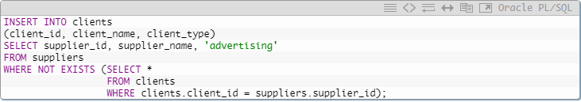
Жиі қойылатын сұрақтар
Сұрақ: Мен клиенттердің деректер базасын құрдым. Сіз Oracle INSERT мәлімдемесін мәліметтер базасына енгізу үшін қолданып жатқаныңызды білемін, бірақ мен дәл сол тұтынушы туралы ақпаратты қайтадан енгізбегеніме қалай сенімді бола аламын?
Жауап: Сіз EXISTS сөйлемін пайдаланып, қайталанатын ақпаратты кірістірмеуіңізге болады.
Мысалы, егер сізде client_id негізгі кілті бар клиенттер деп аталатын кесте болса, келесі INSERT-ді пайдалануға болады:
Бұл Oracle INSERT сөйлемі бірнеше жазбаларды ішкі сұраныспен кірістіреді.

Slide 13
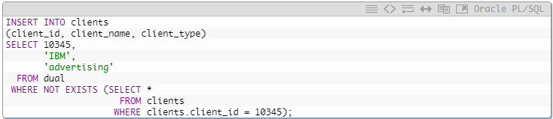
Егер сіз бір жазбаны енгізгіңіз келсе, келесі Oracle INSERT сөйлемін қолдануға болады:
Қос кестені қолдану мәндер кестеде қазіргі уақытта сақталмаса да, таңдау операторына мәндерді енгізуге мүмкіндік береді.

Slide 14

Сұрақ: Oracle-дағы INSERT сөйлеміне бірнеше нақты жолдарды қалай енгізуге болады?
Жауап: Төменде INSERT операторы арқылы Oracle жеткізушілер кестесіне 3 жолды қалай енгізуге болатындығы туралы мысал келтірілген:

